Slide 1
Электронный образовательный ресурс «Город-труженик, город-воин»
Муниципальное бюджетное учреждение дополнительного образования
«Центр дополнительного образования «Одаренность»
Муниципальный конкурс
электронных образовательных ресурсов «Учитель – учителю»
Фаустова Елизавета Олеговна, тьютор
Шайхуллина Анна Николаевна, педагог-организатор
Старый Оскол – 2021

Slide 2
Рекомендации по использованию ЭОР
Список необходимого оборудования: персональный компьютер, мультимедийный проектор.
Список необходимого програмного обеспечения: операционная система Windows XP/Vista/7/8, Microsoft Offiсe Power Point 2007, подключение к сети Интернет (минимальные требования).
Использовать ресурс можно в двух вариантах: индивидуально (учащийся самостоятельно работает с ресурсом) и фронтально (демонстрация осуществляется для всей аудитории педагогом).
Существует два варианта просмотра ЭОР: последовательно (без использования гиперссылок) и выборочно (с использованием гиперрсылок, расположенных на карте маршрута экскурсии).
Также, в ЭОР представлены документальные фильмы, посвященные истории Старого Оскола в годы Великой Отечественной войны.
В конце экскурсии вы сможете проверить свои знания в викторине, выбрав раздел в меню.

Slide 3
Виртуальная экскурсия «Город-труженик, город-воин»
Плей-лист «Старый Оскол в годы Великой Отечественной войны»
Викторина

Slide 4
9 мая в 1945 году советский народ одержал Великую Победу в самой кровопролитной войне за всю историю человечества.
Огромный вклад в Победу над фашизмом внесли и наши земляки – старооскольцы. Тяжелым кровавым трудом на фронте и в тылу, день за днем приближали они долгожданный девятый день победного мая!
Приглашаем совершить виртуальную экскурсию «Старый Оскол — город -труженик, город-воин!»,
ознакомиться с самоотверженностью и боевой славой наших земляков в стремлении к Победе!
НАЧАТЬ ЭКСКУРСИЮ

Slide 5
Накануне страшной войны…
В 30-х – начале 40-х годов Старый Оскол представлял собой маленький, тихий, почти курортный городок. Десять тысяч населения – в самом городе, ещё десять в близлежащих слободах. Здесь, вдали от шума больших городов любили отдыхать москвичи и ленинградцы. Частные деревянные дома, всего лишь две главные мощенные улицы с несколькими каменными строениями. У входа в городской парк располагался памятник Ленину. Многочисленные рыбаки и купальни на берегах Оскола и Оскольца…

Slide 6
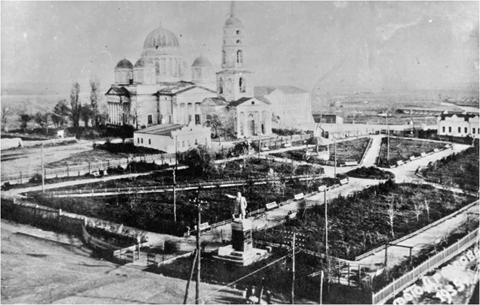
Обратите внимание на представленную ниже фотографию.
На ней запечатлен Старый Оскол довоенного времени.
На входе в городской парк можно разглядеть памятник В.И. Ленину, далее виднеется величественный Богоявленский собор, в последствии разрушенный. Это место именовалось в городе Нижней площадью.
Для того, чтобы вы узнали местность, поясняем:
после войны здесь располагался кинотеатр «Октябрь», в здании которого сейчас работает Центр молодежных инициатив.
Современный
вид
Нижней площади

Slide 7
Современный вид Нижней площади
Вернуться
к экскурсии

Slide 8
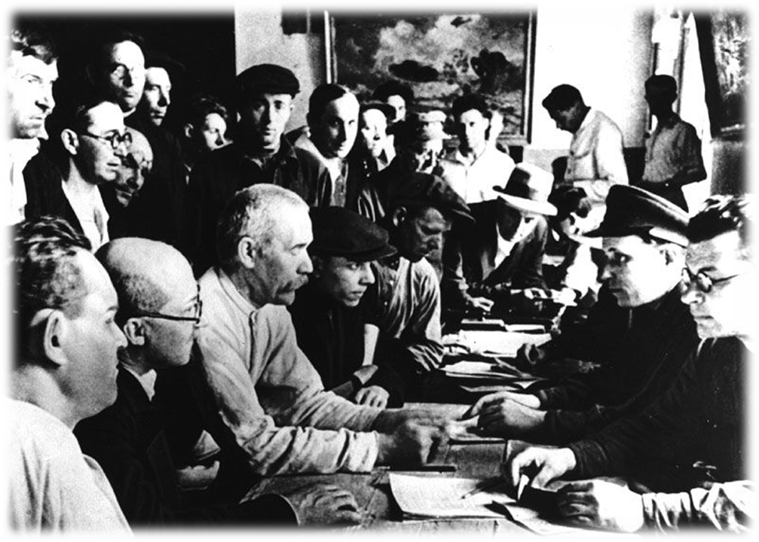
О начале войны с фашистской Германией население Староосколья узнало в полдень 22 июня 1941 года.
Сотни юношей и мужчин к 15 часам уже находились на пунктах формирования. Старооскольский район вошел в состав Орловского военно-мобилизационного округа.

Slide 9
Память об этом страшном тревожном дне потомки отразят в скульптурной композиции «22 июня 1941 года», которая установлена в северо-восточной части города, в микрорайоне Макаренко. В центре зеленого сквера – бронзовый солдат, уходящий на фронт, и провожающая его женщина с ребенком на руках.
Автор композиции – белгородский скульптор Анатолий Шишков. Открытие памятника состоялось 22 июня 2011 года в 04.00 часа.
В 04.00 часа!.. Именно в это время начались первые артобстрелы и бомбежки, мирная спокойная жизнь рухнула, полилось рекой горе советского народа.

Slide 10
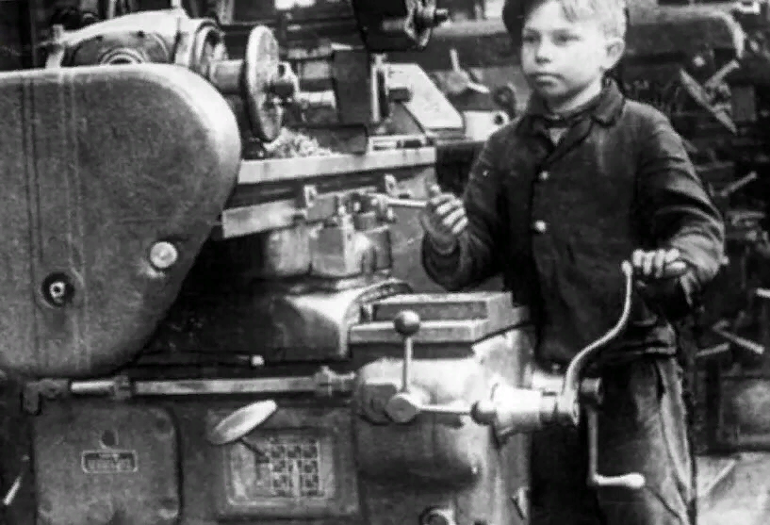
Ушедших на фронт мужчин заменили женщины и подростки.
На работу вышли даже те, кому было 11-13 лет. Работали по 12 часов в сутки без праздников и выходных. Каждый старался не только выполнить, но и перевыполнить производственную норму.
Многие рабочие канатной фабрики, механического завода, мебельной фабрики выполняли дневную норму на 200 и больше процентов.

Slide 11
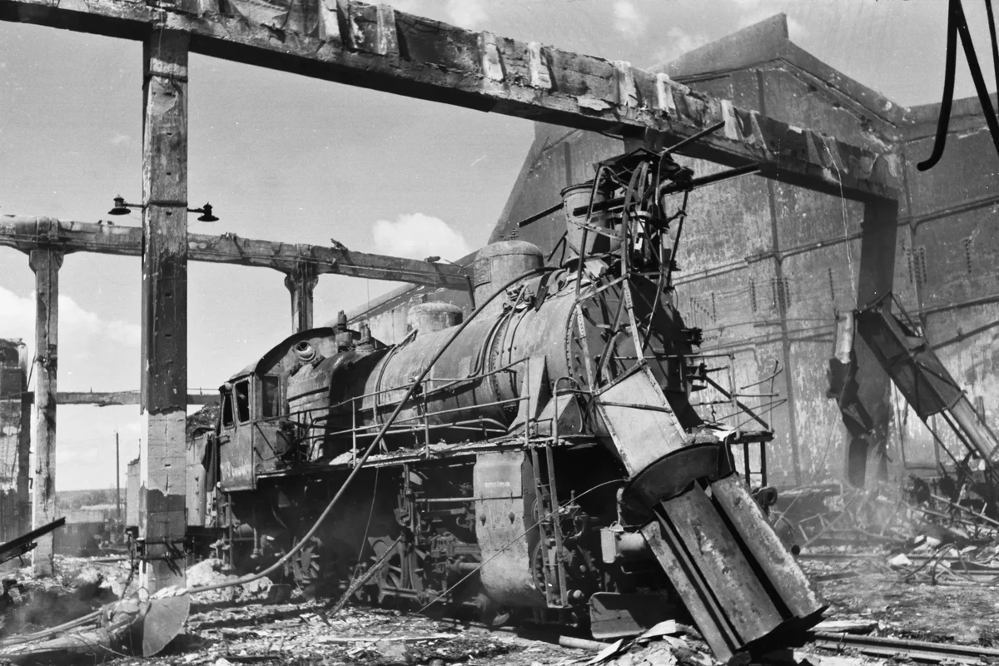
Особенно тяжело приходилось старооскольским железнодорожникам.
Они работали не прерывно, в темноте, под бомбежками вражеской авиации. Но их труд был особенно важен стране: поезда доставляли к фронту боеприпасы, эвакуировали население.
Именно поэтому немцы так яро стремились разрушить железнодорожный узел, сбросив на него внушительное количество бомб – 541.
Сгоревший поезд на разрушенной железнодорожной станции в Старом Осколе

Slide 12
Старооскольцы всеми силами старались помочь фронту.
По инициативе колхозников в районе развернулось патриотическое движение по сбору средств на строительство танковой колонны. Эта инициатива была подхвачена всеми трудящимися района, из своих сбережений они сдали 230 тысяч рублей. В то время это была очень крупная сумма, и весомая помощь.
А перед новым годом жители района отправили на фронт 16 тонн подарков: полушубки, валенки, бурки, шапки и варежки, с заботой связанные женщинами, согревали солдат в морозную зиму.

Slide 13
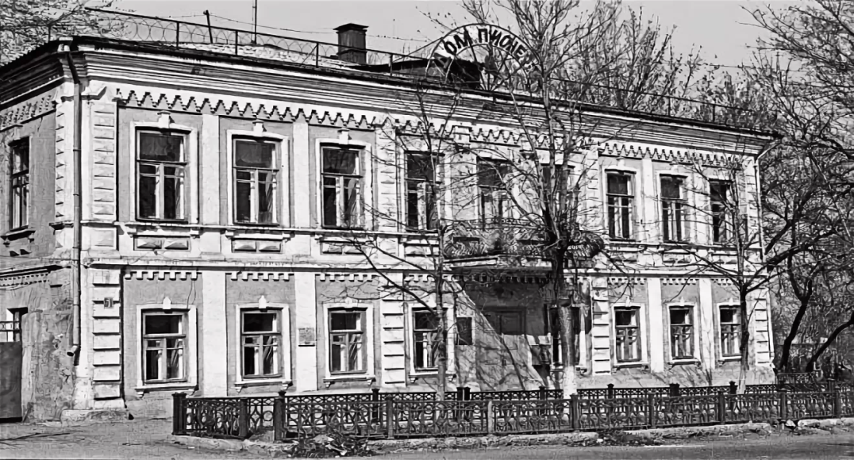
Великая победа вместила в себя все, и большие, и малые подвиги
Дети тоже оказывали фронту посильную помощь.
2 апреля 1942 года в Старооскольском доме пионеров собралось свыше 300 ребят. Они говорили, что хотят помочь Красной Армии, и обратились ко всем школьникам области с призывом начать сбор средств на строительство танка «Курский школьник».
В течение нескольких часов после собрания ученики Пушкарской, Казацкой, Старооскольской школ внесли первый взнос – около трёх тысяч рублей. Обращение старооскольцев быстро нашло отклик во всех школах области.
Современный
вид
Дома пионеров

Slide 14
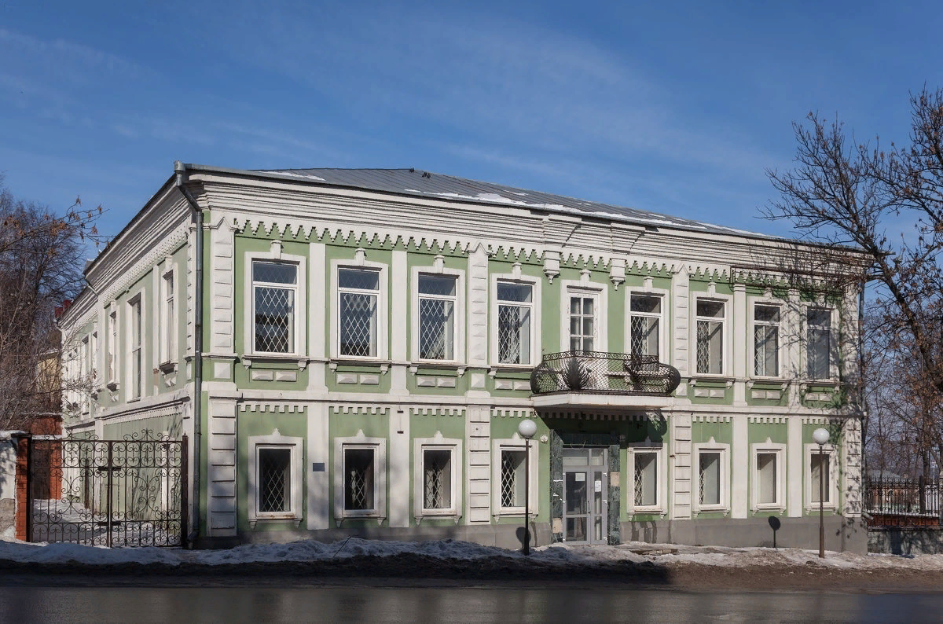
Пионерский дом в годы войны находился на улице Комсомольской
В настоящее время в этом здании работает банк, а рядом расположен вход в парк Воинской Славы
Вернуться
к экскурсии

Slide 15
Старооскольцы участвовали в строительстве танковых колонн на протяжении всей войны
Интересно, что именно эта боевая машина, спустя годы символично стала надежным стражем города. У въезда в Старый Оскол занял место на постаменте легендарный советский танк.
Наверняка всем вам знакома это мемориальная установка, расположенная на окраине города вблизи микрорайона Хмелева

Slide 16
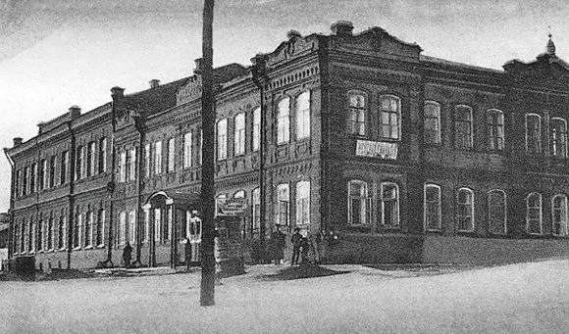
К началу войны в Старом Осколе находилось три эвакуационных госпиталя
Один из них, который размещался в старом здании школы №5, начал работать фактически на следующий день после начала войны.
Жители по своей инициативе несли в госпиталь все, что имели: подушки, одеяла, простыни, посуду. Особенно госпиталь нуждался в одеялах, которые использовали и для светомаскировки, обязательной в то время.
Светомаскировка – это…?
Для чего нужна?
На фото школа №5, в которой располагался госпиталь

Slide 17
Светомаскиро́вка (световая маскировка) —
скрытие от наблюдения вражеской авиации световых признаков войск, военных объектов, промышленных районов и населённых пунктов.
Светомаскировка должна обеспечивать бесперебойную работу предприятий и безопасность передвижения, скрывая объекты от врага и тем самым защищая их от попаданий вражеских бомб.
Вернуться
к экскурсии

Slide 18
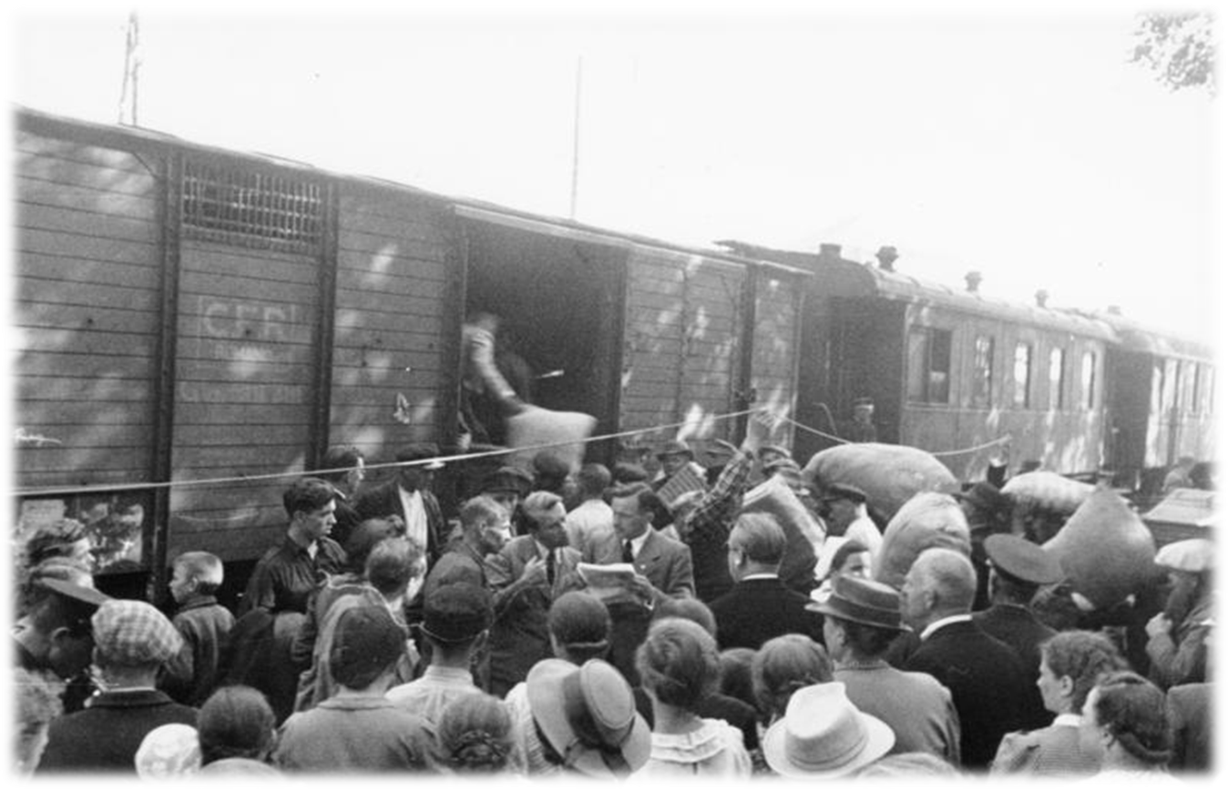
Тем временем, положение на фронте становилось все тревожнее
В сентябре 1941 года наш край оказался в прифронтовой зоне.
Местные жители позже вспоминали:
«Все леса в это время оказались забитыми отступающими войсками. Солдаты были угрюмыми, не бритыми…»
Через город и район проходили десятки тысяч беженцев, получивших здесь отдых, ночлег, питание от добродушных старооскольцев.

Slide 19
С середины октября 1941 года Старый Оскол начал готовиться к обороне
Началось усиленное строительство полевых оборонительных сооружений на подступах к городу и на территории района. На стройках работали около восьми тысяч человек.
Руками жителей города было вырыто более 300 километров окопов. Формировались батальоны рабочего ополчения.
Ополченцы приносили с собой собственные охотничьи ружья, изготавливали самодельные бомбы, бутылки с горячей смесью. Всего было сформировано четыре батальона ополчения: два в городе, один на железнодорожном узле, и один в рабочем поселке имени Губкина. Из них сформировался полк.
Также на территории района был сформирован истребительный батальон для борьбы с диверсионными группами врага.

Slide 20
Из рассказа коренного старооскольца, краеведа А.И. Агеева:
«Я был ещё подростком, окончил семь классов Ямской школы и учился на курсах трактористов. Мы были не на столько взрослыми, чтобы идти на фронт, но не настолько маленькими, чтобы не помогать своей стране.
В нашем районе был создан истребительный батальон. Батальон этот ловил перебежчиков, парашютистов, всяких темных людей. Взяли туда и меня, дали винтовку. В это время я работал на водоканале, а после смены ходил с патрулем по городу. Один раз мне пришлось участвовать в перестрелке во время поимки парашютиста.»
На фото А.И. Агеев

Slide 21
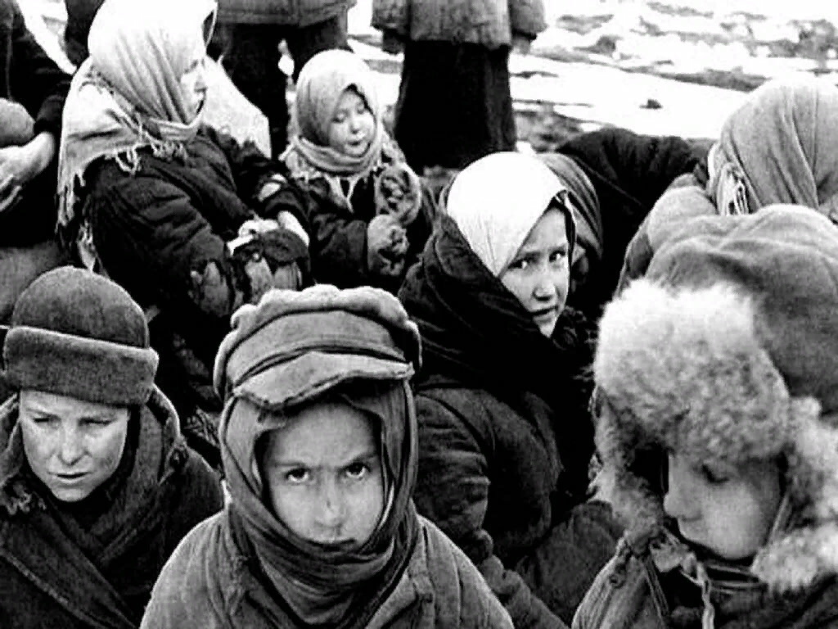
На войне невыносимо трудно всем…
… и старым, и малым, и солдатам и тыловикам. Но особенно страдали в военное время дети. Страдали от голода и холода, от страшного ада бомбежек, непосильного труда в тылу, потери родных и близких.
.

Slide 22
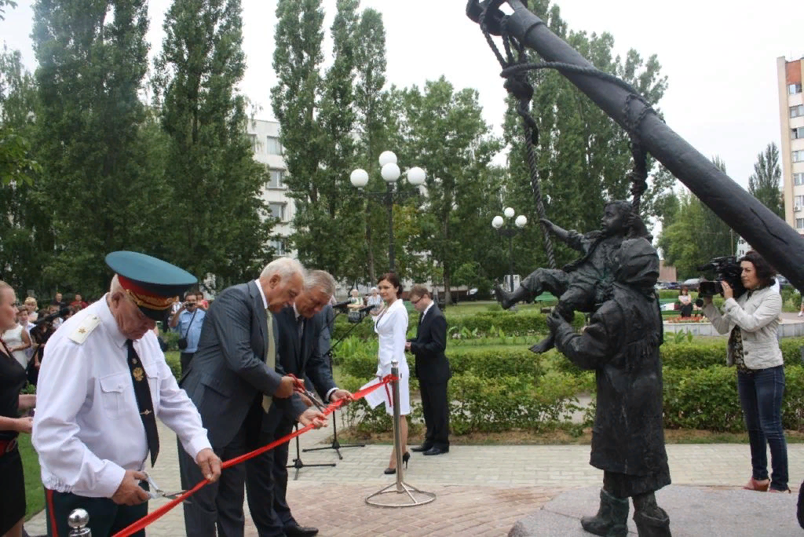
Абсурдность совместимости детства и войны отражена в композиции памятника детям войны «Качели», который был торжественно открыт в микрорайоне Макаренко 11 июля 2014 года.
Проект памятника выбран по результатам конкурса.
Авторы – творческий коллектив из города Жуковского:
скульпторы Захар Карамян, Денис Мельников,
архитекторы – Андрей Шипунов, Константин Ашихмин.

Slide 23
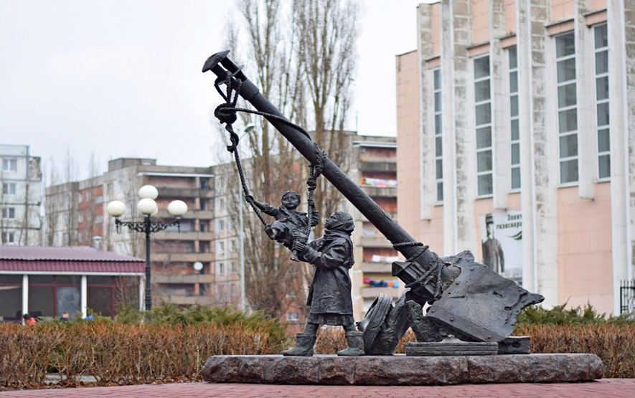
Скульптурная композиция представлена в реалистичной манере и направлена на ощущение сопричастности детских мгновений в нелегкое военное время.
Памятник выполнен в виде качелей, привязанных к дулу искорёженной пушки. На них качается мальчик, а рядом стоит девочка в не по размеру большой и истрёпанной одежде.

Slide 24
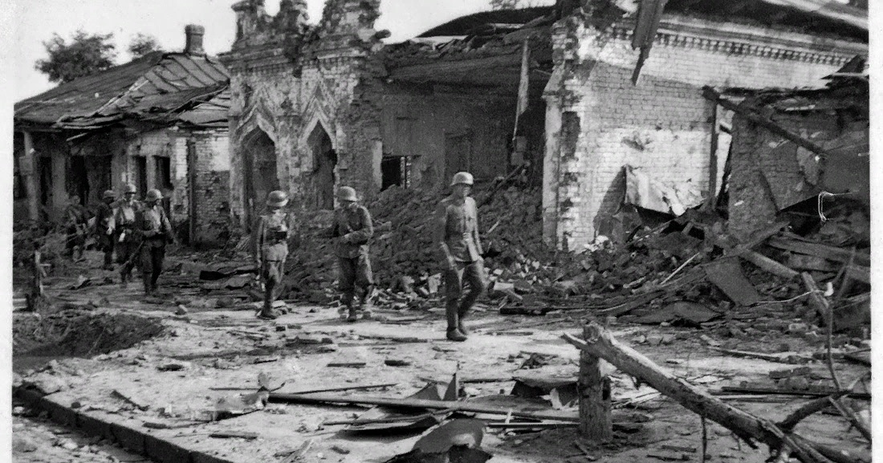
Врагу все-таки удалось взять город
Но не смотря на титанический слаженный труд старооскольцев, отчаянную оборону бойцов Красной армии и наших земляков, хорошо подготовленному врагу все таки удалось взять город.
Утром 3 июля 1942 года в Старый Оскол вошли передовые части ненавистных фашистов.
Однако в лесах ещё продолжались бои в течении недели…
Старый Оскол во время оккупации немецко-фашистскими войсками

Slide 25
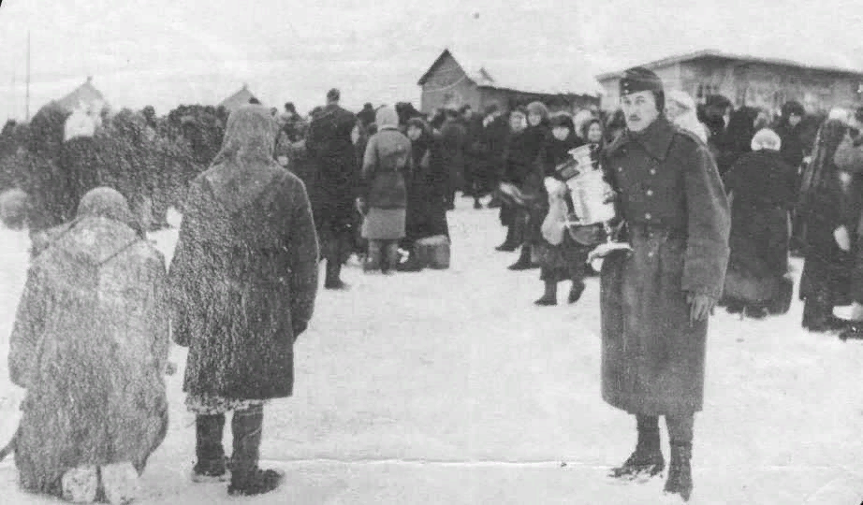
Начались тяжелые дни оккупации
Местному населению приходилось очень трудно.
Работающим в каторжных условиях людям не всегда выдавали даже триста грамм хлеба.
Все что собирали на полях отправляли в Германию.
Старый Оскол во время оккупации немецко-фашистскими войсками

Slide 26
Отправляли в Германию и людей…
За время оккупации фашисты угнали из Старого Оскола 2737 юношей и девушек.

Slide 27
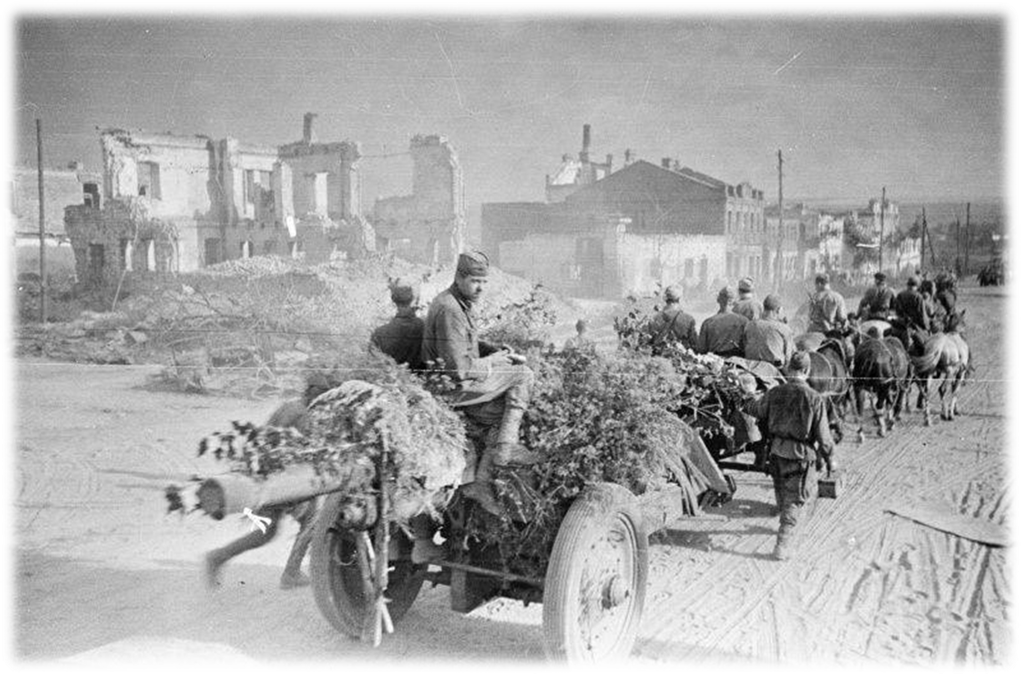
Заняв город, оккупанты стали устанавливать новый порядок.
Жителей арестовывали, расстреливали за малейшую провинность.
Всего за семь месяцев, пока на нашей земле лютовал враг, погибло 506 ни в чем неповинных старооскольцев.
Старый Оскол во время оккупации немецко-фашистскими захватчиками

Slide 28
Спустя годы на месте массового расстрела мирных жителей фашистскими захватчиками был установлен Памятный знак жертвам фашизма с изображением лица скорбящей матери.
Слева от памятника находится братская могила 12 старооскольцев, расстрелянных оккупантами в 1943 году, перед самым освобождением города.
Это место находится в парке Воинской славы на улице Ленина.

Slide 29
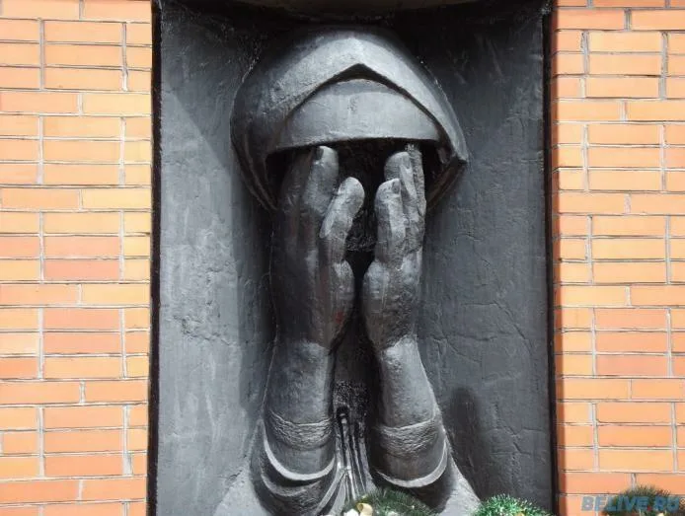
Обратите внимание на скульптуру…
На кирпичной стене в черном проеме расположены большие натруженные руки женщины, закрывающие лицо.
Это символ скорби, неутешного горя, обобщенный образ матери, оплакивающей своих детей.
Скульпторы памятника – старооскольские художники Голышев В.В. и Шляпников В.С.
Торжественное открытие состоялось 9 мая 1998 года.

Slide 30
Немецко-фашистские захватчики не смогли сломить дух старооскольцев
Изо дня в день жители, рискуя своей жизнью, проявляли мужество.
Память ветеранов и очевидцев сохранила свидетельства героизма гражданского населения.
Ежедневно местные жители собирали тела убитых, организовывали захоронения.
Варвара Кузьминична Кочеткова и другие жительницы села фактически на глазах у немцев устроили полевой госпиталь для бойцов и командиров, который находился на отшибе в колхозном гараже.

Slide 31
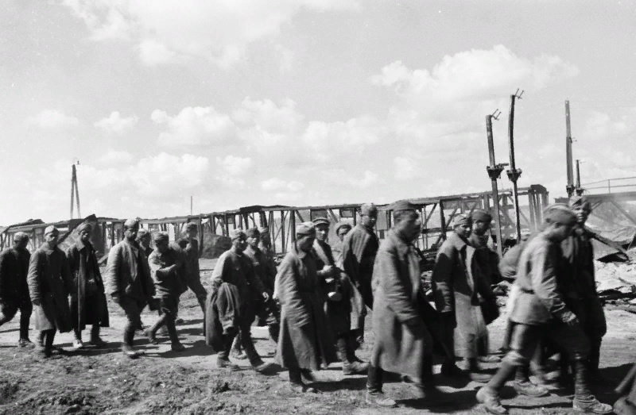
В окрестностях Старого Оскола немцы содержали несколько лагерей для пленных советских воинов.
Оскольчанки, рискуя быть замеченными, тайком проносили еду узникам, которых враг зачастую оставлял совсем без пропитания.
Часто женщины выдавали пленных за своих мужей и женихов. Немцы таких отпускали и солдаты таким образом оказывались спасенными от голодной смерти.
Колонна советских военнопленных

Slide 32
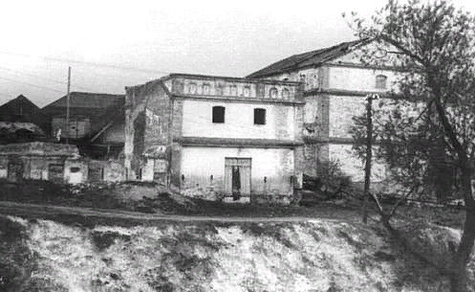
Рискуя жизнями,
одну за другой проводили диверсии бойцы партизанского отряда, действовавшего на территории района.
Отряд во главе с командиром К.П. Кожедубом никак не хотел мириться с захватом врагом родной земли, регулярно наносил гитлеровцам неожиданные удары, в результате которых последние несли серьезные личные потери.
За время своей деятельности бойцы уничтожили 28 немецких машин, 1 поезд и 1 мост.
Старый Оскол в о время оккупации немецко-фашистскими войсками

Slide 33
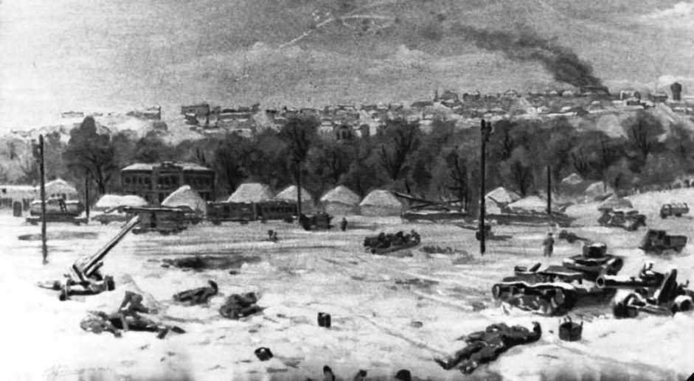
В конце января 1943 года красноармейцы были уже на подступах к городу
Недолго оставалось немцам хозяйничать на нашей земле.
Операция, в результате которой был освобожден Старый Оскол называлась Воронежско-Касторненской. Стремительно наши войска окружили немцев, но враг давал отчаянное сопротивление, боролся за каждый квадратный метр.
Освобождение Старого Оскола
Воронежско-
Касторненская операция
подробнее…

Slide 34
Воронежско-Касторненская операция (24 января - 17 февраля 1943) —
фронтовая наступательная операция вооружённых сил СССР против войск Германии и Венгрии в ходе Великой Отечественной войны, часть Воронежско-Харьковской стратегической наступательной операции.
В результате операции была разгромлена крупная группировка вермахта и освобождена большая часть Воронежской и Курской областей, в частности города Старый Оскол и Воронеж.
Немецкий фронт на данном направлении рухнул, в нём образовалась 400-километровая брешь от Ливен до Купянска.
Немецкие и венгерские войска потеряли только пленными 86 тыс.человек [3].
Кроме того, успешное окружение войск противника позволило сравнительно легко освободить Курск и Белгород.
Вернуться
к экскурсии

Slide 35
Тяжелый и героический бой выдался у разъезда Набокино
Это сражение известно как подвиг 17 воинов-бронебойщиков.
31 января 1943 года эта группа самоотверженно преградила путь большому вражескому подразделению на железнодорожном переезде у Майсюковой будки.
Майсюкова будка
в настоящее время
Майсюкова будка у разъезда Набокино

Slide 36
Развалины Майсюковой будки
Вернуться
к экскурсии

Slide 37
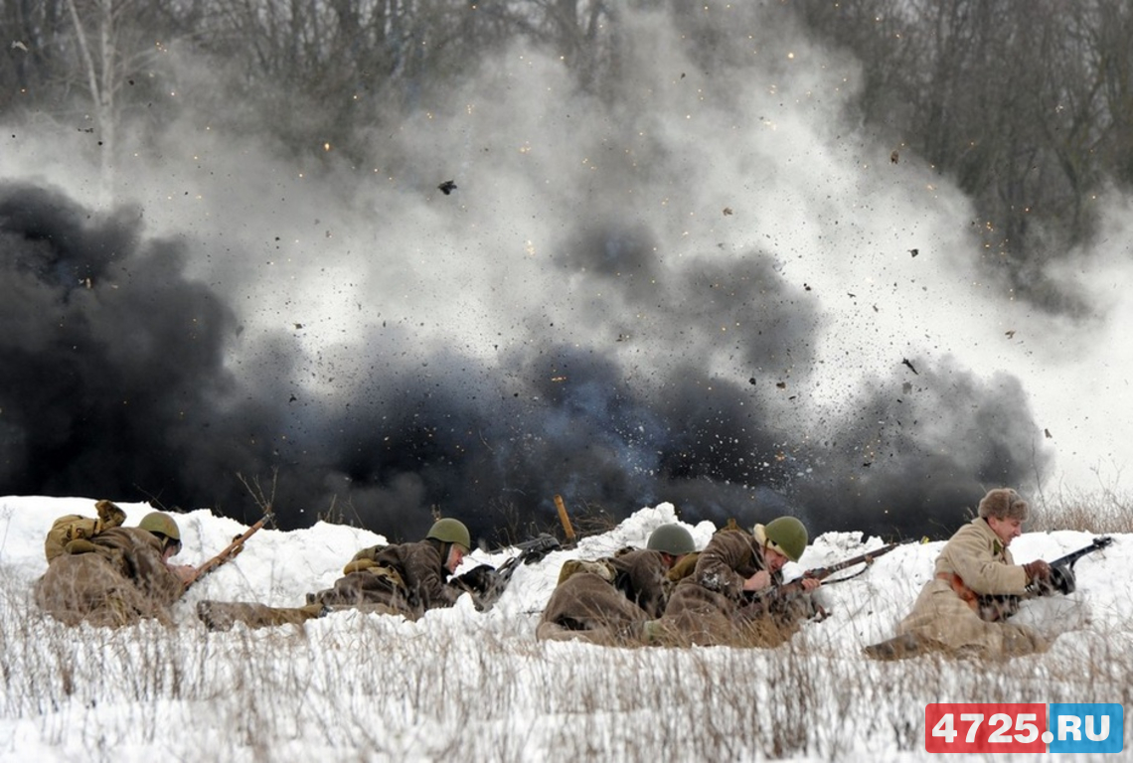
Подвиг 17 воинов-бронебойщиков
Немецкое командование ожидало крупное подкрепление, которое должно было прорваться в город со стороны железнодорожного разъезда села Набокино. Осуществление этого замысла могло значительно усилить оборону противника и обеспечить затягивание боев за Старый Оскол.
Это понимали 15 бойцов и 2 командира. Они заняли рубеж и в смертельной хватке сдерживали отряд гитлеровцев численностью 500 человек.
Немцы не смогли прорваться в город и скоро были разгромлены подоспевшим подкреплением.
Реконструкция боя у разъезда села Набокино

Slide 38
Из семнадцати остались в живых четверо
В том бою из семнадцати смельчаков, остались в живых четверо. Тринадцать пали смертью храбрых.
После освобождения города от гитлеровцев они были похоронены с воинскими почестями.
Все семнадцать воинов отмечены правительственными наградами.
Одна из улиц города названа именем 17-ти героев.
В восьми километрах от станции Старый Оскол, на 604 км, в 1968 году установлен памятник 17-ти героям-освободителям.
Фотографии Героев
Имена 17-ти героев
Участники боя
на открытии памятника
Памятник погибшим героям

Slide 39
17 Героев-бронебойщиков, сражавшихся у Майсюковой будки
Имена
17-ти героев
Вернуться
к экскурсии

Slide 40
17 Героев-бронебойщиков, сражавшихся у Майсюковой будки
Плотников В.А., заместитель командира роты по политчасти, старший лейтенант
Бондаренко В.Л., командир взвода, младший лейтенант
Бабков Т.П. (остался в живых после боя, погиб в последующих боях)
Башев С.А.
Бутваев А. (остался в живых после боя, погиб в последующих боях)
Виноградов П.И.
Дроздов М.Ф.
Золотарев А.Е.
Кукушкин В.И. (остался в живых после боя)
Литвинов Н.М.
Николаев П.В.
Опарин Г.Е.
Рябушкин П.Е. (остался в живых после боя)
Савин Т.А.
Толмачев П.П.
Чажабаев У.
Яблоков М.С.
Фотографии Героев
Участники боя
на открытии памятника
Вернуться
к экскурсии

Slide 41
Вернуться
к экскурсии
Павел Егорович Рябушкин и Василий Иванович Кукушкин на открытии памятника погибшим героям у Майсюковой будки

Slide 42
5 февраля 1943 года
бойцами Воронежского фронта Старый Оскол был освобожден от гнета немецко-фашистских захватчиков.
На башне почты старший сержант Медведев и староосколец разведчик Овсянников водрузили победное знамя
Освобождение Старого Оскола

Slide 43
Самая большая братская могила на Белгородчине
Одним из самых известных памятников Старого Оскола является братская могила №31 советских воинов, погибших в боях с фашистскими захватчиками, расположенная на юго-западной окраине города, у Атаманского леса.
Это самая большая братская могила на Белгородчине. Здесь покоятся около 2000 человек, участников Воронежско-Касторненской операции, в ходе которой был освобожден город.

Slide 44
В 1980 году на братской могиле был открыт мемориал.
Надгробие представляет собой мемориальный комплекс, состоящий из двух бетонных пилонов высотой 25м, которые вверху соединяются металлическим макетом ордена Отечественной войны и горизонтальной бетонной стелы.
У подножия пилонов – чаша с вечным огнём, позади – горизонтальная стела. Лицевая сторона стелы выполнена с рельефными выступами, на которых вырезано изображение Красной звезды и надпись:
«Никто не забыт и ничто не забыто 1941-1945».
Авторы мемориала — скульпторы В. Д. Емельянов, М. Г. Волков, В. И. Тягунов.

Slide 45
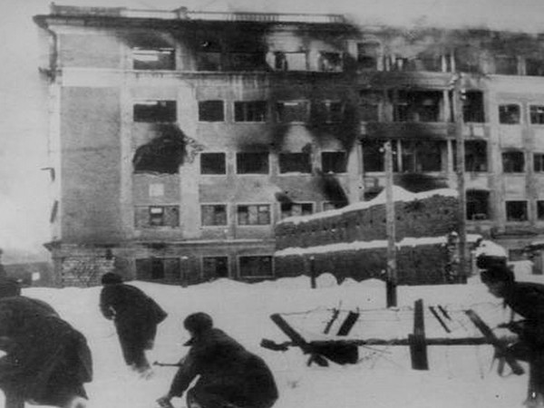
Семь месяцев под властью врага
находилась Старооскольская территория. За это время фашисты разрушили огромное количество городских построек.
Отступая гитлеровцы взрывали уцелевшие от бомбежек предприятия: были взорваны паровозное и вагонное депо, мелькомбинат.
В городе были сожжены и разрушены учреждения культуры, медицинские учреждения, школы, детский дом, ясли и многие жилые дома.
Фото разрушенных зданий города

Slide 46
Разрушенные в военное время Торговые ряды
Разрушенная в военное время
Свято-Никольская церковь
села Соково
Вернуться
к экскурсии

Slide 47
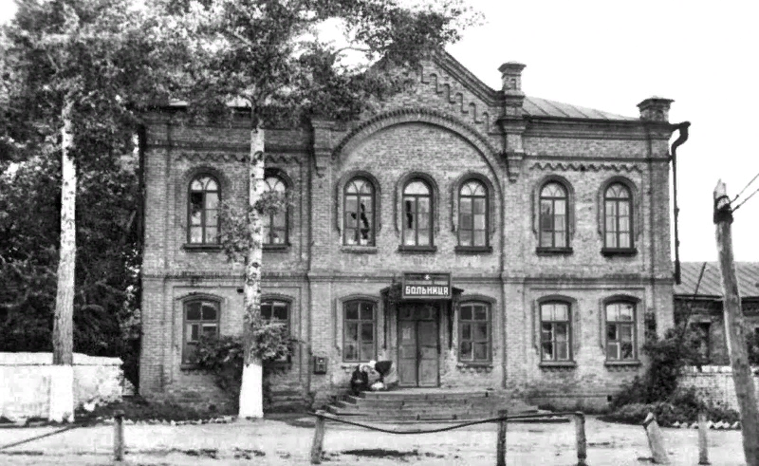
Велики были потери…
… поэтому, не считаясь со временем и лишениями, население города и района приступило к восстановлению разрушенного.
Население участвовало реставрации жилых домов, больниц, промышленных предприятий , а также в строительстве аэродромов.
Старооскольская больница после оккупации. Здание больницы сохранилось до сих пор, располагается на улице Комсомольской

Slide 48
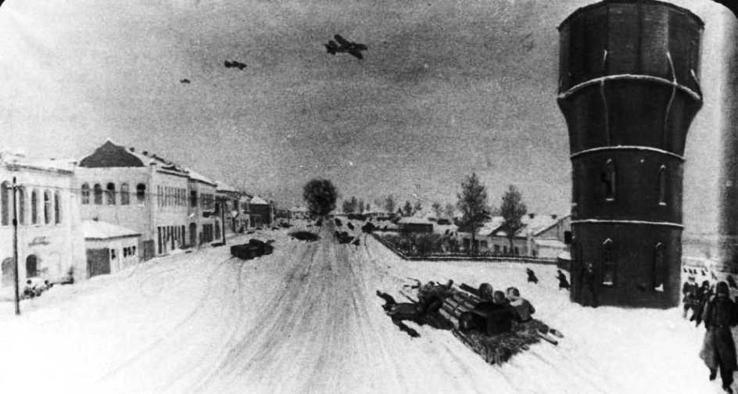
Уже в марте фашисты вновь начали бомбить город и железнодорожный узел. Воздушные налеты разрушали уже отстроенное и людям вновь и вновь приходилось браться за лопаты, носилки, ведра и поднимать город из руин.
Налеты вражеской авиации

Slide 49
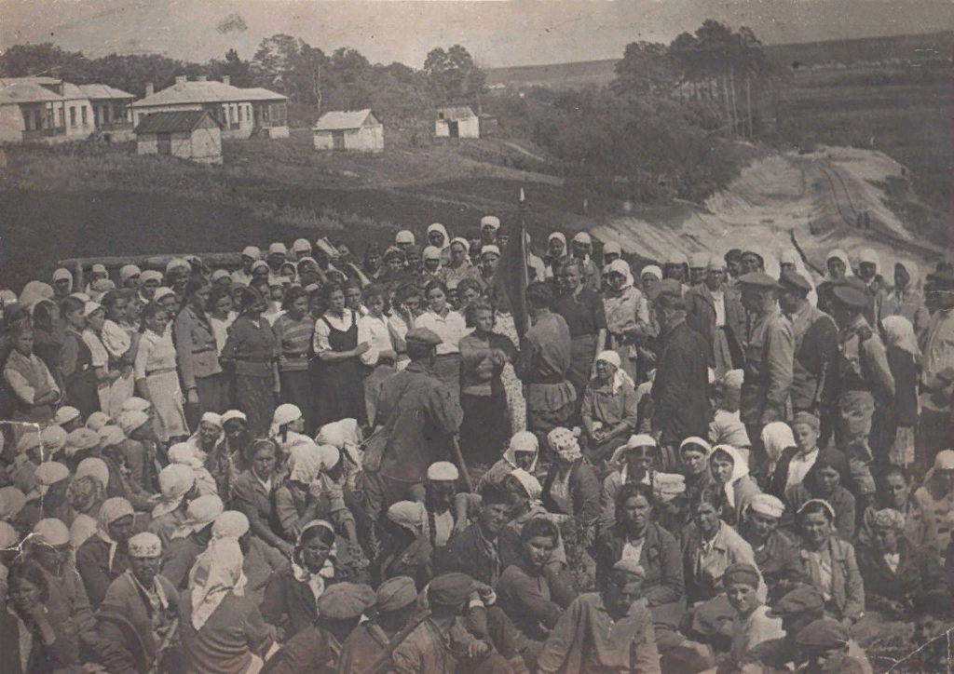
Вскоре старооскольцы совершили трудовой подвиг

Slide 50
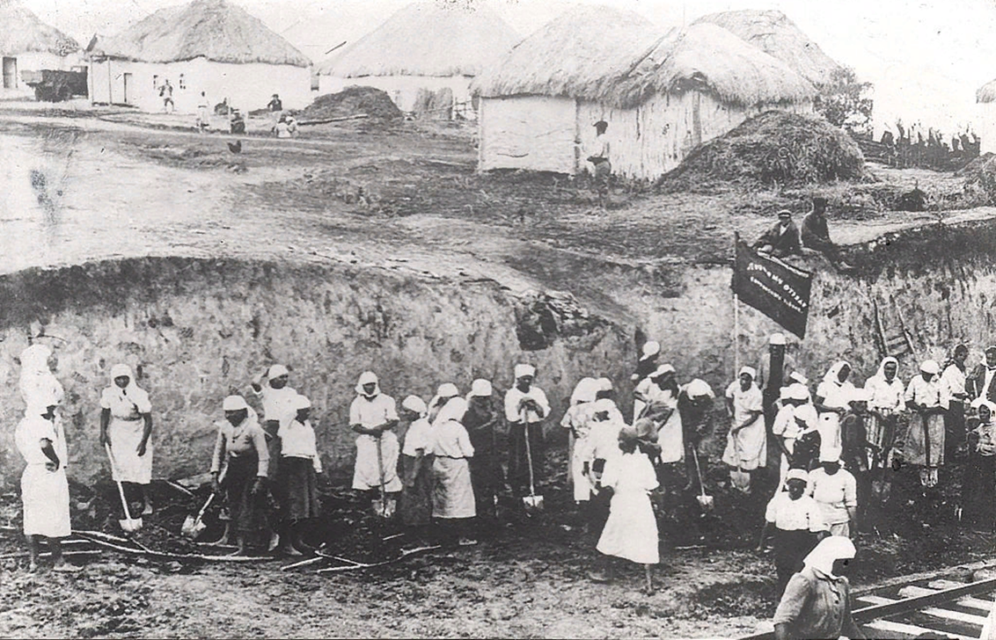
«Старый Оскол – Ржава»
В июле 1943 перед старооскольцами была поставлена задача строительства жизненно важной для фронта железной дороги «Старый Оскол – Ржава».
Тяжкий труд лег на хрупкие плечи детей и женщин.
Работы приходилось вести в невыносимых условиях. Голодным, обессиленным, только что освободившимся от оккупации, им приходилось работать в изнуряющий зной практически без отдыха. К тому же вражеская авиация регулярно совершала налеты на стройку.
Эту дорогу в последствии назовут Дорогой мужества.
Строительство железной дороги Старый Оскол-Ржава
Карта
Дороги мужества

Slide 51
Вернуться
к экскурсии

Slide 52
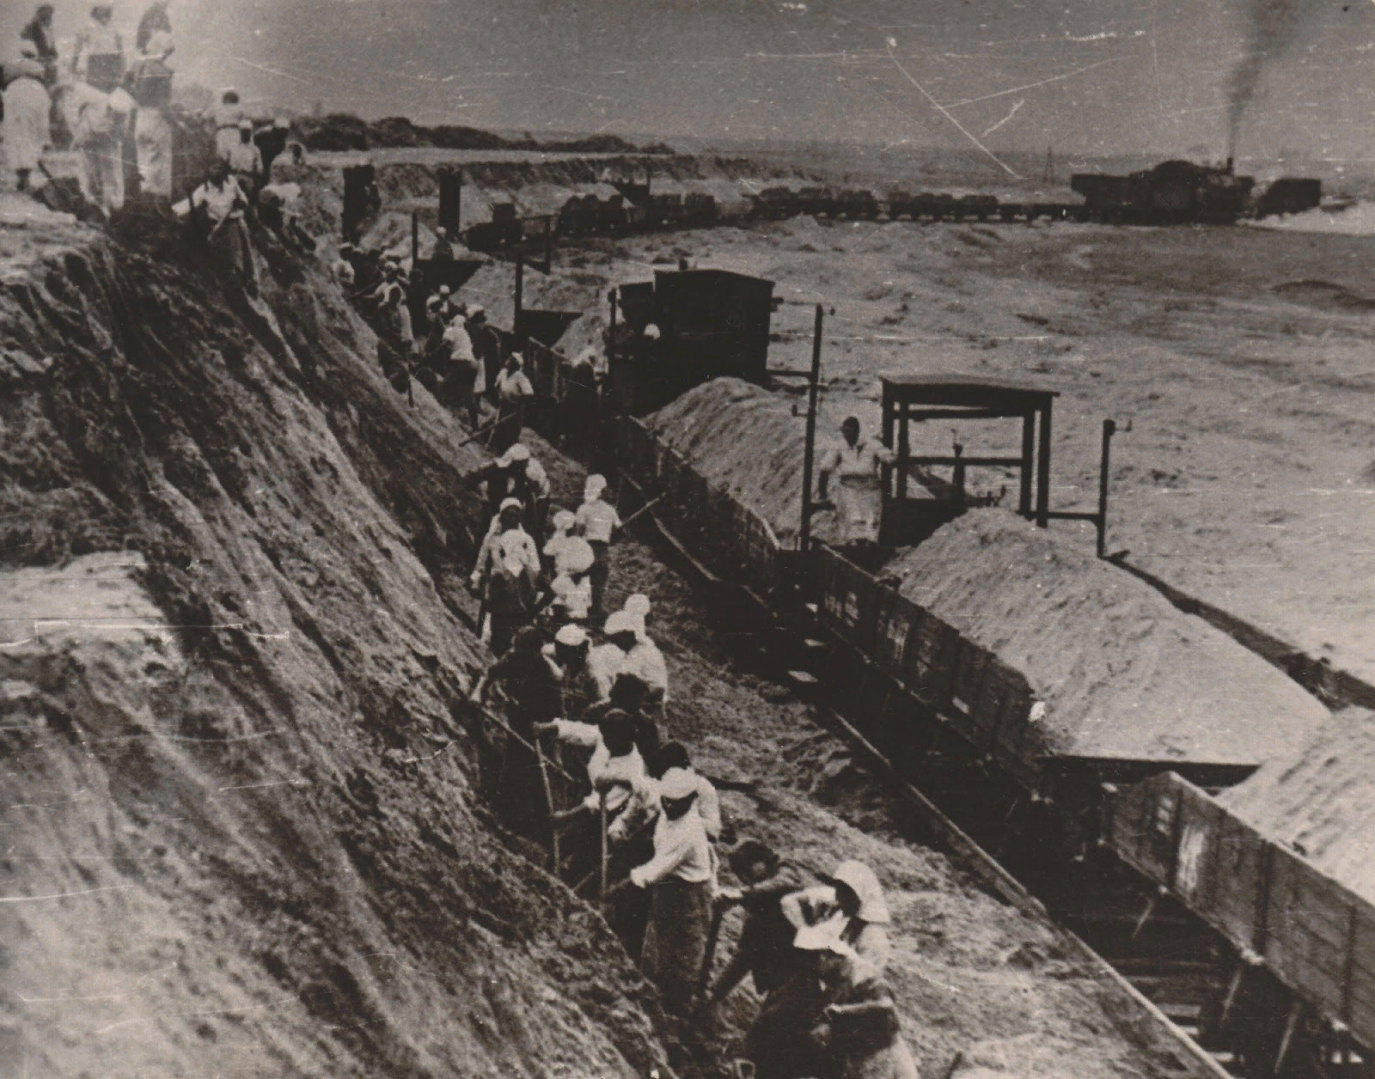
Из воспоминаний Решетникова Михаила Егоровича, который 16-летним юношей участвовал в строительстве дороги
«Однажды девушка, - пишет он, - которая несла носилки с песком, упала возле меня от усталости, Я кинулся к ней, чтобы помочь, но она охрипшим голосом сказала «Уходи. Делай своё дело. Чего стал? Сама поднимусь».
И действительно, полежав несколько минут на земле, она поднялась и пошла. А вскоре я увидел её с носилками. Она продолжала носить землю. Такие сцены здесь были не редкостью».

Slide 53
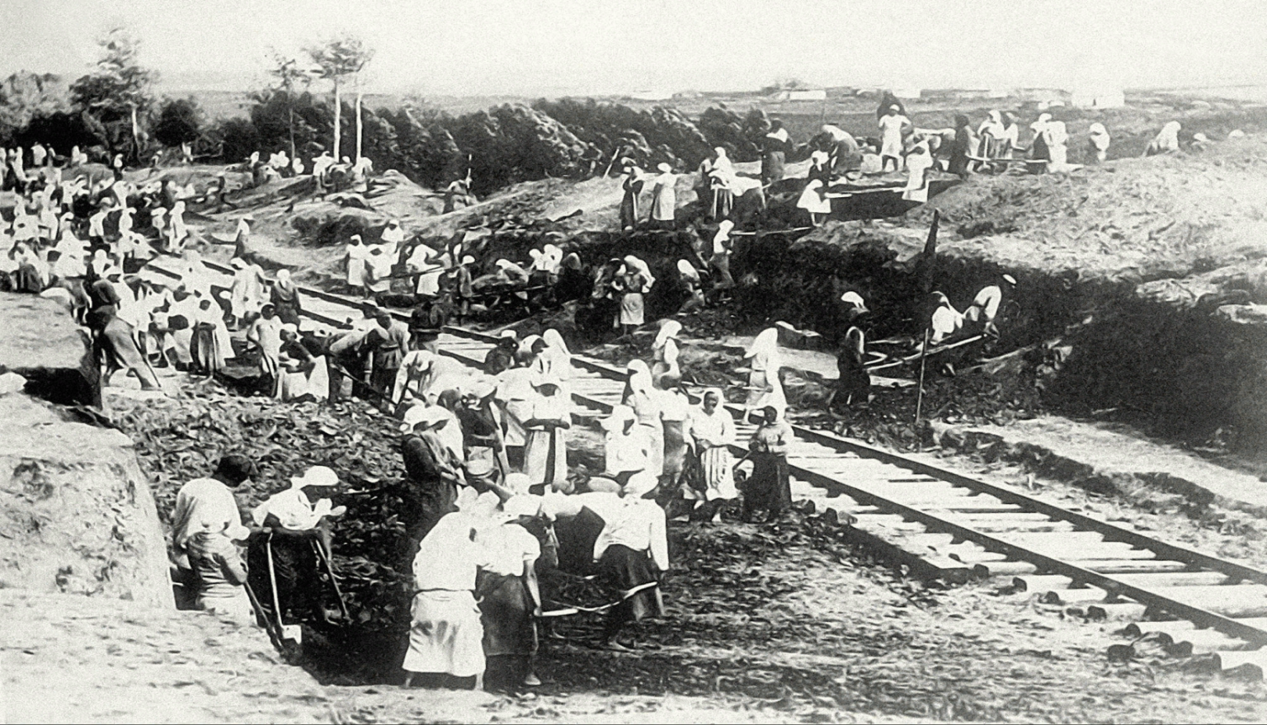
По команде «Воздух» строители быстро прятались в выкопанные траншеи или за насыпь. Выходили работать снова, как опасность минует.
Очевидцы рассказывали, что иногда люди падали от бессилия, затем вновь поднимались и продолжали делать свое дело.

Slide 54
В распоряжении работников были только лопаты да мотыги. Каждый старался перевыполнить план в 2-3 раза, и так длилось все 32 дня.
Это подвиг, который невозможно повторить даже сегодня при современном уровне развития техники и технологий.

Slide 55
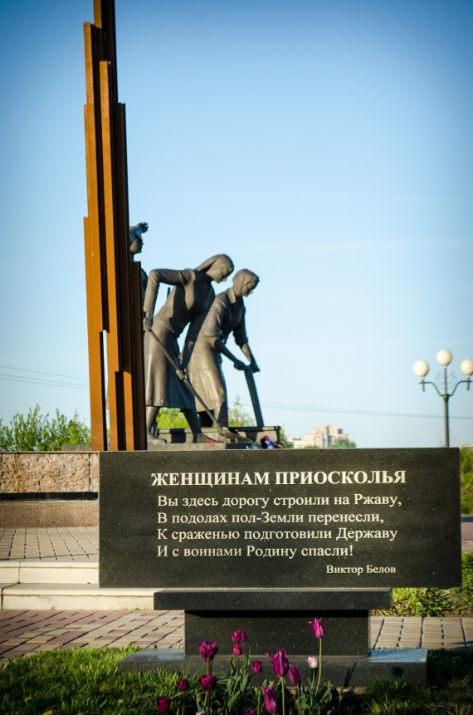
«Вы здесь дорогу строили на Ржаву,
В подолах пол-Земли перенесли.
К сраженью подготовили Державу.
И с воинами Родину спасли!»
Эти слова белгородского поэта В. Белова начертаны на гранитной плите, одном из компонентов мемориальной установки
«Строителям железной дороги Старый Оскол-Ржава»

Slide 56
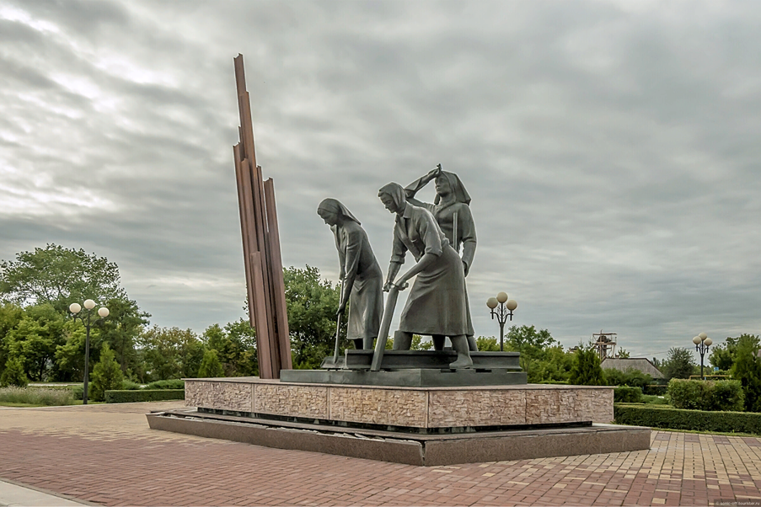
Мемориал посвящен подвигу женщин
Памятник «Строителям железной дороги Старый Оскол-Ржава» находится на перекрёстке улиц Комсомольская и 8 Марта. Мемориал посвящен подвигу женщин – строителей железной дороги Старый Оскол – Ржава, которые в рекордно короткие сроки, всего за 32 дня, с 15 июня по 15 июля 1943 года, проложили 95 км железнодорожного пути, во многом обеспечив победу советских войск на Огненной дуге летом 1943 года

Slide 57
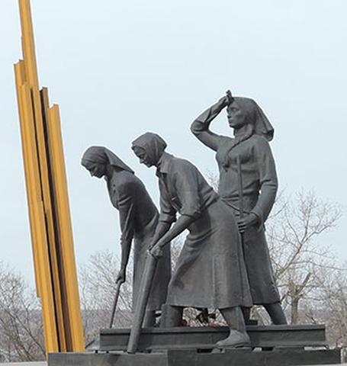
Скульптурная композиция представляет собой три женские фигуры в момент работы по укладке рельс.
Две девушки держат лопаты, третья наклонилась над рельсами, утрамбовывая грунт.
Одна из девушек на минутку разогнула уставшую спину, чтобы вытереть пот со лба.
Проект создал архитектор М.А. Хромов, скульптором стал заслуженный художник России А.А. Шишков.
Открытие памятника состоялось 9 июля 2008 года, и было приурочено к 65-летию Курской битвы.

Slide 58
40 тысяч старооскольцев ушли на фронт в тяжелые для нашей страны годы, 22 тысячи - не вернулись…
16 храбрых воинов Красной армии, уроженцы Старооскольского района удостоены звания Героя Советского Союза, в том числе 1 полный кавалер ордена Славы

Slide 59
Герои Советского Союза, уроженцы Старооскольского района
Кучерявченко
Кузьма Георгиевич
(1917-1979)
Анпилов Анатолий Андреевич
(1914-1994)

Slide 60
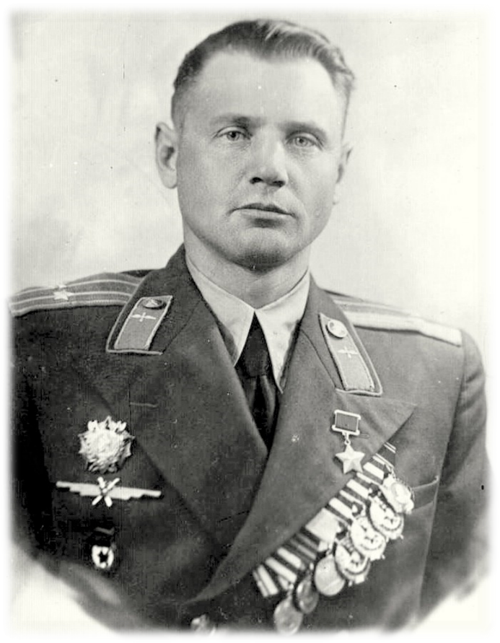
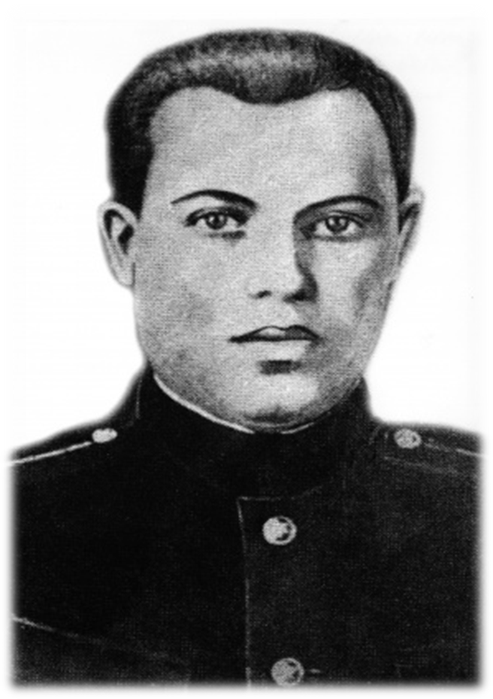
Герои Советского Союза, уроженцы Старооскольского района
Горбунов
Иван Михайлович
(1915-1953)
Хмелев
Иван Иванович
(1918-1944)

Slide 61
Герои Советского Союза, уроженцы Старооскольского района
Болтенков
Петр Михайлович
1908-1986
Иванов
Николай Дмитриевич
(1920-1995)

Slide 62
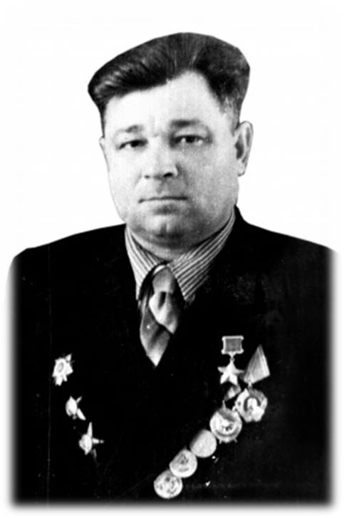
Герои Советского Союза, уроженцы Старооскольского района
Тулинов
Дмитрий Васильевич
(1915-1983)
Четвёрткин
Алексей Егорович
(1916-1969)

Slide 63
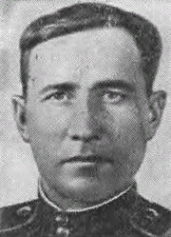
Герои Советского Союза, уроженцы Старооскольского района
Долгих
Петр Николаевич
(1910-1945)
Агеев
Филипп Павлович
(1910-1979)

Slide 64
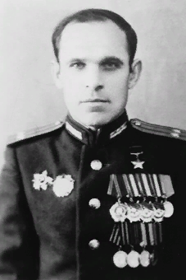
Герои Советского Союза, уроженцы Старооскольского района
Тебекин
Павел Дорофеевич
(1917-1980)
Власов
Митрофан Ефимович
(1915-1943)

Slide 65
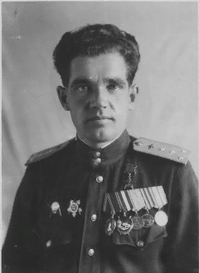
Герои Советского Союза, уроженцы Старооскольского района
Прокудин
Алексей Николаевич
(1915-1989)
Быков
Владимир Иванович
(1920-1945)

Slide 66
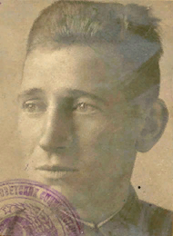
Герои Советского Союза, уроженцы Старооскольского района
Кузякин Гавриил Васильевич
(1916-1995)
Репкин
Аким Васильевич
(1914-1989)

Slide 67
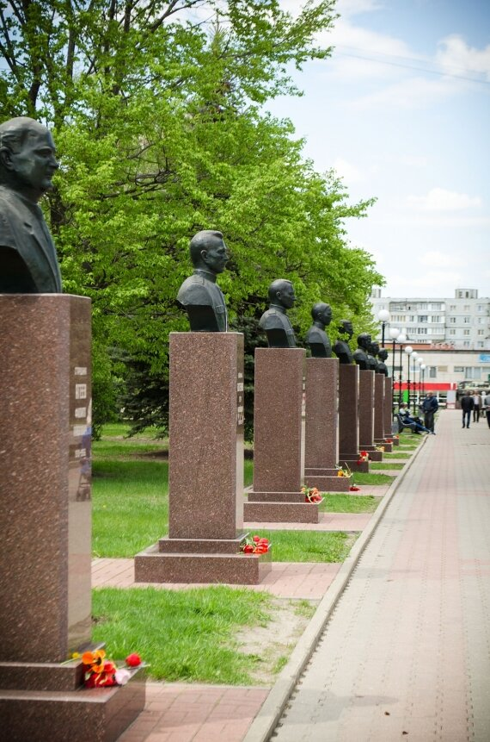
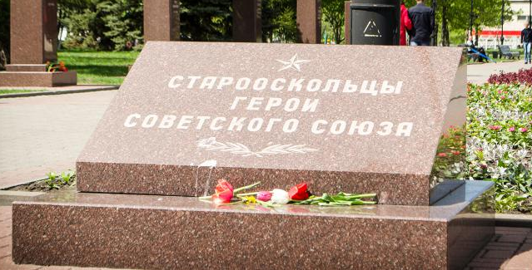
Аллея славы
открыта в Старом Осколе 7 мая 2005 года к 60-летию Великой Победы в микрорайоне Жукова, на центральной площади города – площади Победы.
Скульптурная композиция посвящена старооскольцам, отмеченным за свои подвиги высоким званием – Герой Советского союза.
С двух сторон стоят 16 бронзовых бюстов (по 8 с каждой стороны). Бюсты помещены на мраморные постаменты.
Композиция открывается мраморной стелой со словами: «Старооскольцы – Герои Советского союза».

Slide 68
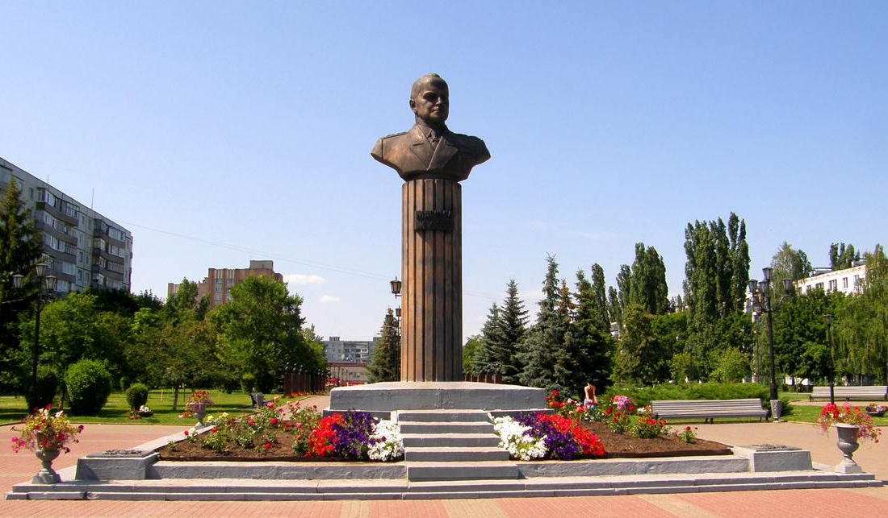
Памятник маршалу Победы Г.К. Жукову расположен здесь же, на площади Победы.
Его скульптура является ключевым монументом в ансамбле площади. Монумент был установлен на средства ветеранов Великой Отечественной войны 8 мая 1988 года.

Slide 69
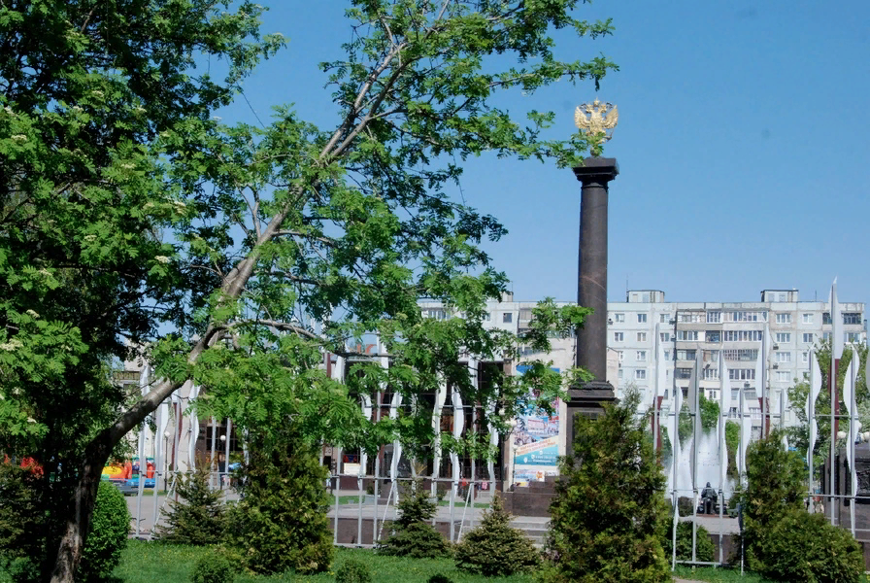
Указом Президента Российской Федерации от 5 мая 2011 года за мужество, стойкость и массовый героизм защитников города Старому Осколу присвоено почетное звание
«Город воинской славы»

Slide 70
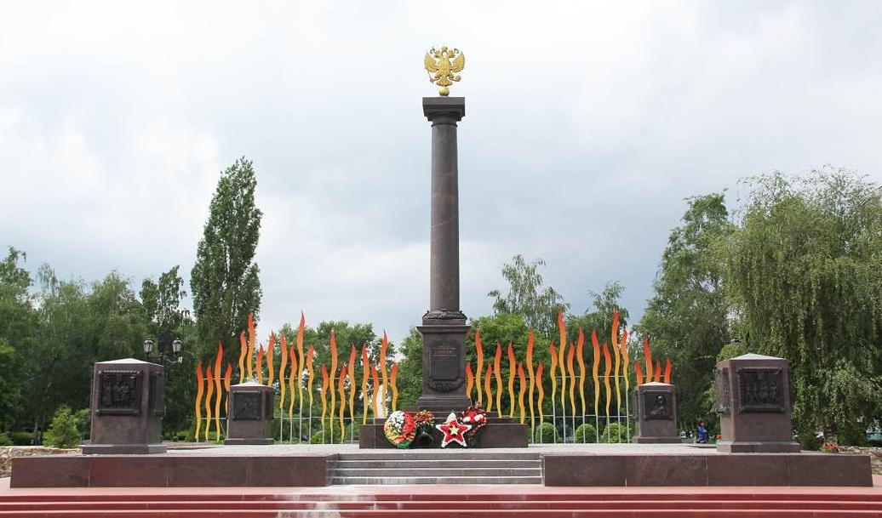
Стела «Город воинской славы»
торжественно открыта 10 сентября 2011 года на площади Победы.
На постаменте с западной стороны размещен герб, с восточной – текст Указа Президента Российской Федерации о присвоении городу почётного звания «Город воинской славы».
В дополнение композиции установлены 16 барельефов, расположенных на четырёх угловых пилонах, на которых отражена военная история Старого Оскола.
Стела олицетворяет подвиг старооскольцев в ходе Великой Отечественной войны, показывает значение Старого Оскола в общем ходе войны.

Slide 71
В далекие сороковые годы на защиту мира на земле
стали отважные русские люди, в их числе
и наши земляки – старооскольцы.
Они ценой своих жизней, беспримерными боевыми и трудовыми подвигами остановили страшную машину фашизма, уничтожавшую все на своем пути.
Благодаря им сегодня над Старым Осколом, над всей Россией чистое, мирное небо.
Время идет, с каждым годом все меньше и меньше становится ветеранов и свидетелей той страшной войны. Но мы всегда должны помнить тех, кто подарил нам жизнь, мир, свободу.
Вечная слава, вам, воины-освободители, герои труда!
Пусть в сердцах поколений звучат слова:
ПОМНИМ! ГОРДИМСЯ! ЧТИМ!

Slide 72
Плей-лист «Старый Оскол в годы Великой Отечественной войны»
Духовные ключи. По улицам прошлого. Отзвуки ушедшей войны.
Документальный фильм «Во имя жизни» - к освобождению Старого Оскола
Проект "Первого канала" к 70-летию победы в Великой Отечественной войне «Города победы. Старый Оскол»

Slide 73
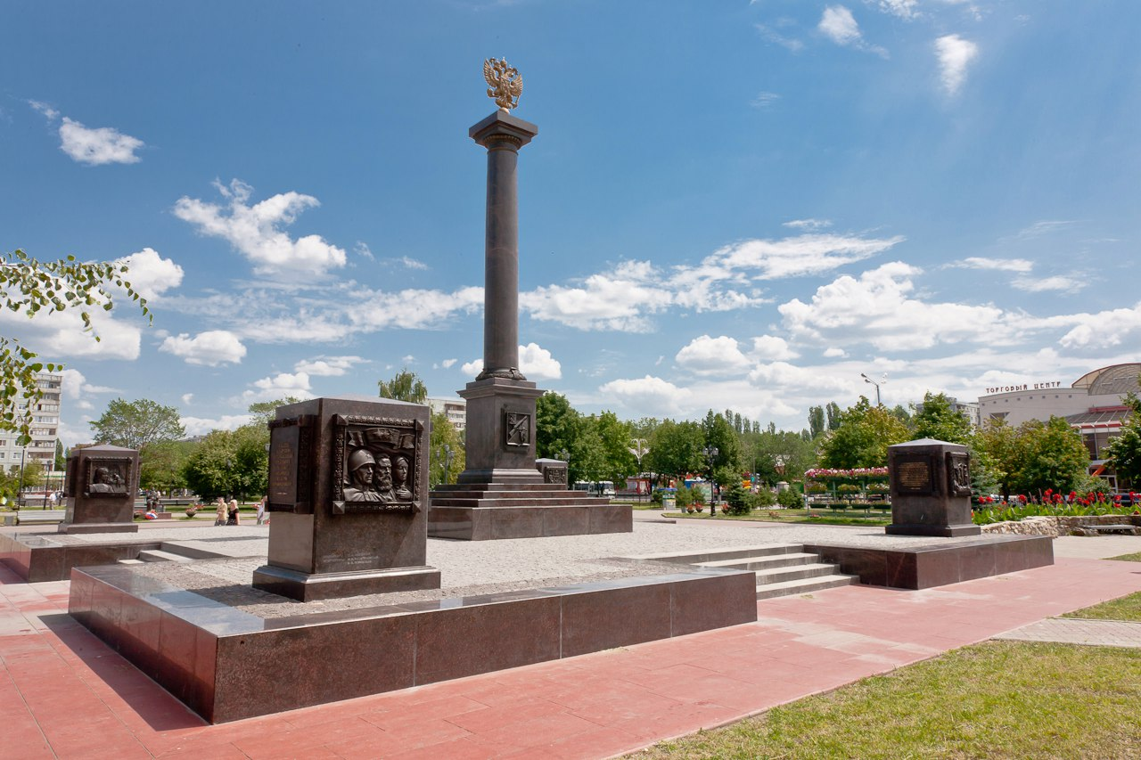
Викторина
«Старый Оскол –
город - труженик, город - воин!»

Slide 74
Вопрос №1
Как Старооскольские дети помогали фронту
до того, как город был оккупирован немецко-фашистскими захватчиками?

Slide 75
ПРАВИЛЬНЫЙ ОТВЕТ!
(Вопрос №1)
2 апреля 1942 года в Старооскольском доме пионеров собралось свыше 300 ребят. Они говорили, что хотят помочь Красной Армии, и обратились ко всем школьникам Курской области (наш город во время войны относился к Курской области, Белгородская была основана позже) с призывом начать сбор средств на строительство танка «Курский школьник». В течение нескольких часов после собрания ученики Пушкарской, Казацкой, Старооскольской школ внесли первый взнос - около трёх тысяч рублей. Обращение старооскольцев быстро нашло отклик во всех школах области.

Slide 76
Вопрос №2
Сколько батальонов ополчения было сформировано в Старом Осколе?

Slide 77
ПРАВИЛЬНЫЙ ОТВЕТ!
(Вопрос №2)
Всего было сформировано четыре батальона ополчения: два в городе, один на железнодорожном узле, и один в рабочем поселке имени Губкина. Из них сформировался полк. Также на территории района был сформирован истребительный батальон для борьбы с диверсионными группами врага.

Slide 78
Вопрос №3
На месте какой трагедии сотворенной в Старом Осколе установлен
Памятный знак жертвам фашизма?

Slide 79
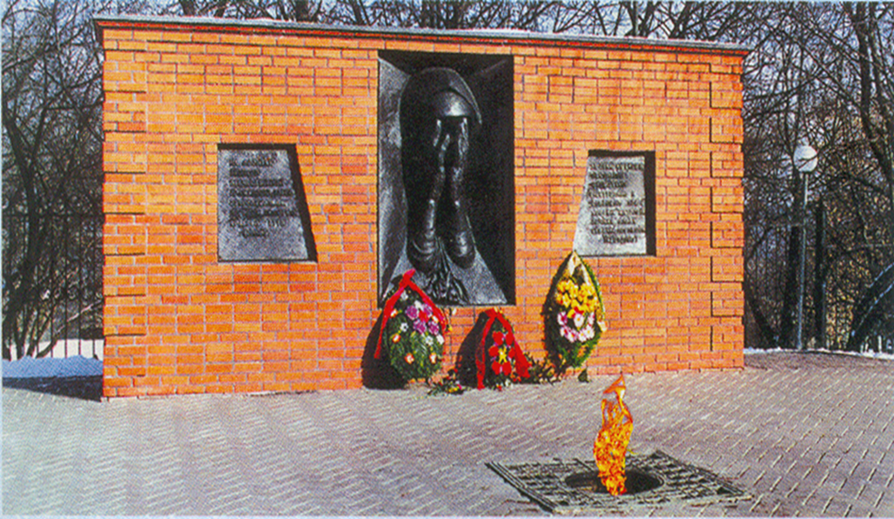
ПРАВИЛЬНЫЙ ОТВЕТ!
(Вопрос №3)
Памятный знак жертвам фашизма с изображением лица скорбящей матери установлен на месте массового расстрела немецко-фашистскими захватчиками местных жителей.

Slide 80
Вопрос №4
Сколько лет длилась оккупация Старого Оскола немецко-фашистскими захватчиками?

Slide 81
ПРАВИЛЬНЫЙ ОТВЕТ!
(Вопрос №4)
Оккупация Старого Оскола немецко-фашистскими захватчиками длилась на протяжении семь месяцев,
с 3 июля 1942 года по 5 февраля 1943 года.

Slide 82
Вопрос №5
Где проходило сражение известное как
подвиг 17 героев бронебойщиков?

Slide 83
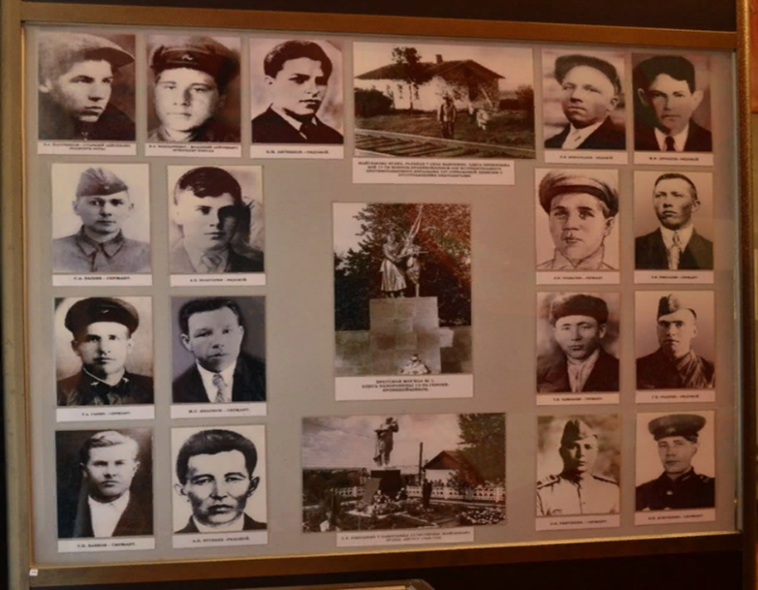
ПРАВИЛЬНЫЙ ОТВЕТ!
(Вопрос №5)
Тяжелый и героический бой выдался у разъезда Набокино. Это сражение известно как подвиг 17 воинов-бронебойщиков. 31 января эта группа самоотверженно прегродила путь большому вражескому подразделению на железнодорожном переезде у Майсюковой будки.

Slide 84
Вопрос №6
Где находится самая большая братская могила на белгородчине?

Slide 85
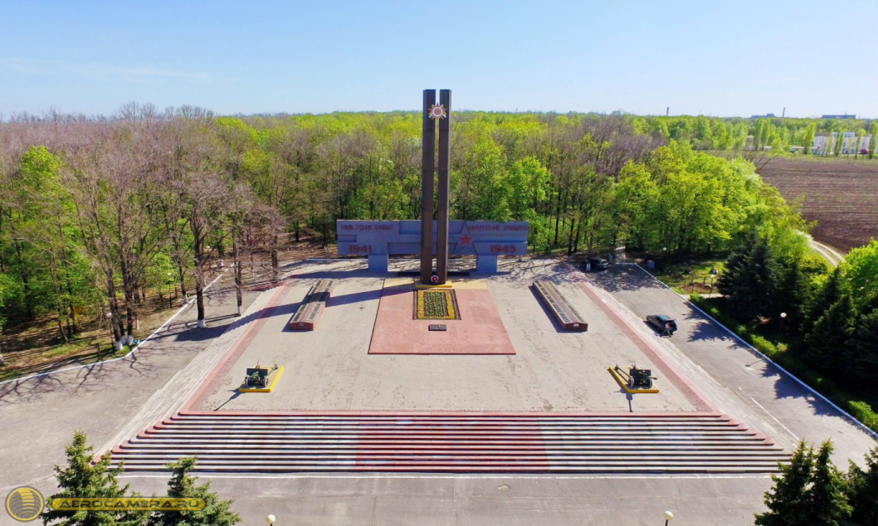
ПРАВИЛЬНЫЙ ОТВЕТ!
(Вопрос №6)
Одним из самых известных памятников Старого Оскола является братская могила № 31 советских воинов, погибших в боях с фашистскими захватчиками, расположенная на юго-западной окраине города, у Атаманского леса (1943г). Это самая большая братская могила на Белгородчине. Здесь покоятся около 2000 человек, участников Воронежско-Касторненской операции, в ходе которой был освобожден город.

Slide 86
Вопрос №7
«Вы здесь дорогу строили на Ржаву,
В подолах пол Земли перенесли.
К сраженью подготовили Державу.
И с воинами Родину спасли!»
На гранитной плите какого мемориального комплекса
записаны эти слова белгородского поэта В. Белова?

Slide 87
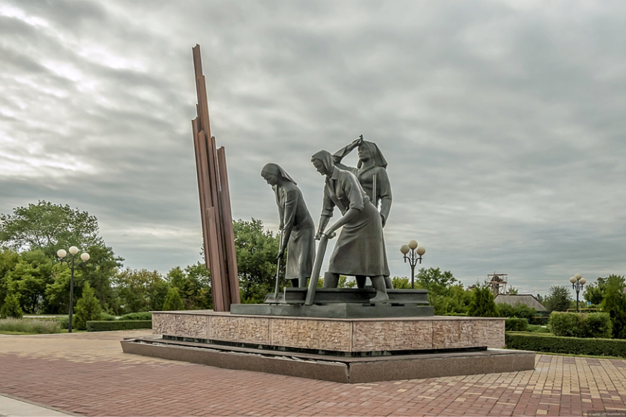
ПРАВИЛЬНЫЙ ОТВЕТ!
(Вопрос №7)
«Вы здесь дорогу строили на Ржаву,
В подолах пол Земли перенесли.
К сраженью подготовили Державу.
И с воинами Родину спасли!»
Именно эти слова белгородского поэта В. Белова начертаны на гранитной плите, одной из компонентов мемориальной установки
«Строителям железной дороги Старый Оскол-Ржава

Slide 88
Вопрос №8
Сколько солдат-старооскольцев были удостены высокого звания героев советского союза?

Slide 89
ПРАВИЛЬНЫЙ ОТВЕТ!
(Вопрос №8)
В июле 1943 перед старооскольцами была поставлена задача
строительства жизненно-важной для фронта железной дороги «Старый Оскол – Ржава». Тяжкий труд вновь лег на хрупкие плечи детей и женщин. Работы приходилось вести в невыносимых условиях. Голодным, обессиленным, только что освободившимся от оккупации, им приходилось работать в изнуряющий зной практически без отдыха.
К тому же вражеская авиация регулярно совершала налеты на стройку. Эту дорогу в последствии назовут Дорогой мужества.

Slide 90
Вопрос №9
Назовите имена любых трех старооскольцев, чьи бюсты установлены на Аллеи Славы?

Slide 91
ПРАВИЛЬНЫЙ ОТВЕТ!
(Вопрос №9)
На Аллее Славы Старого Оскола установлены бюсты следующим старооскольцам:
Горбунов Иван Михайлович
Хмелев Иван Иванович
Кучерявенко Кузьма Георгиевич
Анпилов Анатолий Андреевич
Болтенков Петр Михайлович
Иванов Николай Дмитриевич
Тулинов Дмитрий Васильевич
Четверкин Алексей Егорович
Долгих Петр Николаевич
Агеев Филипп Павлович
Тебекин Павел Дорофеевич
Власов Митрофае Ефимович
Прокудин Алексей Николаевич
Быков Владимир Иванович
Кузякин Гавлиир Васильевич
Репкин Аким Васильевич

Slide 92
Вопрос №10
В каком году Старому Осколу присвоено почетное звание Город Воинской Славы?

Slide 93
ПРАВИЛЬНЫЙ ОТВЕТ!
(Вопрос №18)
Указом Президента Российской Федерации от 5 мая 2011 года за мужество, стойкость и массовый героизм защитников города Старому Осколу присвоено почетное звание «Город воинской славы»

Slide 94
Использованные источники:
1. 1941-1945: Во имя жизни на Земле: художественно-публицистический сборник / [Т. Золотых и др.; ред. А. Богданович и др..]. – Изд. 2-е, доп. – Старый Оскол: Управление по корпоративным коммуникациям ОАО «ОЭМК», 2010. – 432 с.
2. Алексеев Ю.Г. Все остаётся людям. Документы, статьи, воспоминания. – Белгород, 2006. – 624 с.
3. Алексеенко Н.П. История Губкинского района. – Губкин, 1999. – 285 с.
4. Белгородоведение. Учебник для образовательных учреждений. – Белгород, 2002. – 410 с.
5. Никулов А.П. Старооскольский край. – Старый Оскол, 1997. – 576 с.

